Slide 1
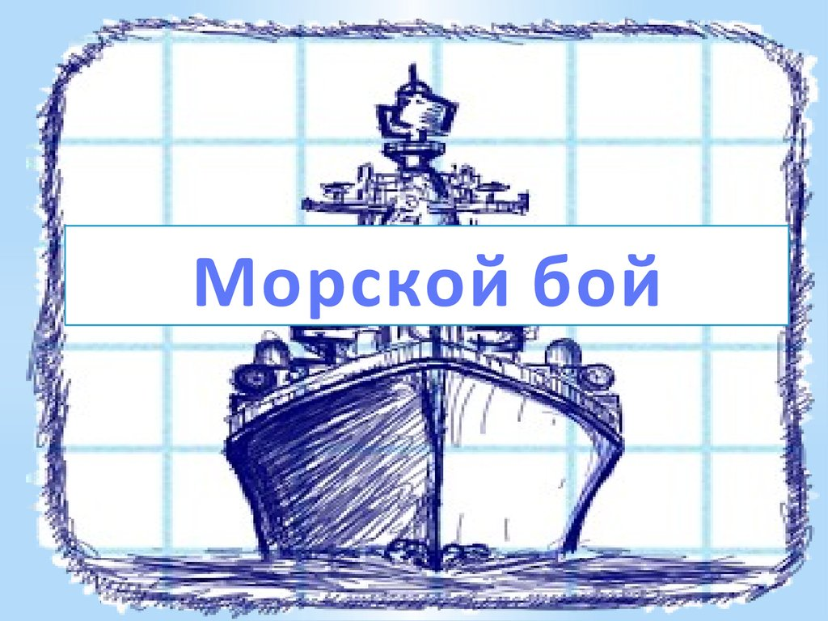

Slide 2
 | А | Б | В | Г | Д | Е | Ж | З | И | К
1 | о | о | о | о | о | о | о | о | о | о
2 | о | о | о | о | о | о | о | о | о | о
3 | о | о | о | о | о | о | о | о | о | о
4 | о | о | о | о | о | о | о | о | о | о
5 | о | о | о | о | о | о | о | о | о | о
6 | о | о | о | о | о | о | о | о | о | о
7 | о | о | о | о | о | о | о | о | о | о
8 | о | о | о | о | о | о | о | о | о | о
9 | о | о | о | о | о | о | о | о | о | о
10 | о | о | о | о | о | о | о | о | о | о

Slide 3



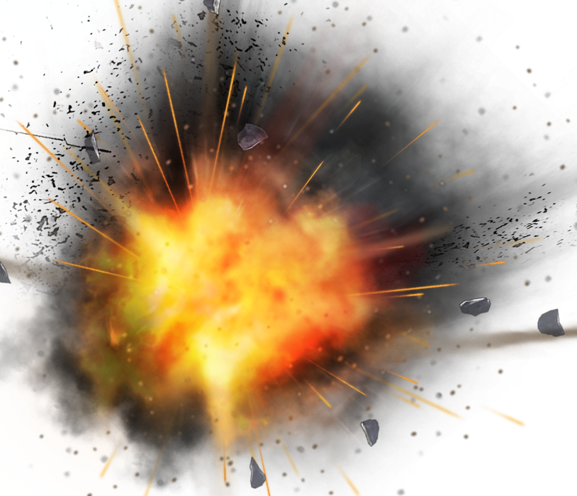
 | А | Б | В | Г | Д | Е | Ж | З | И | К
1
2
3
4
5
6
7
8
9
10

Slide 4
Мимо!

Slide 5
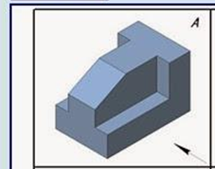
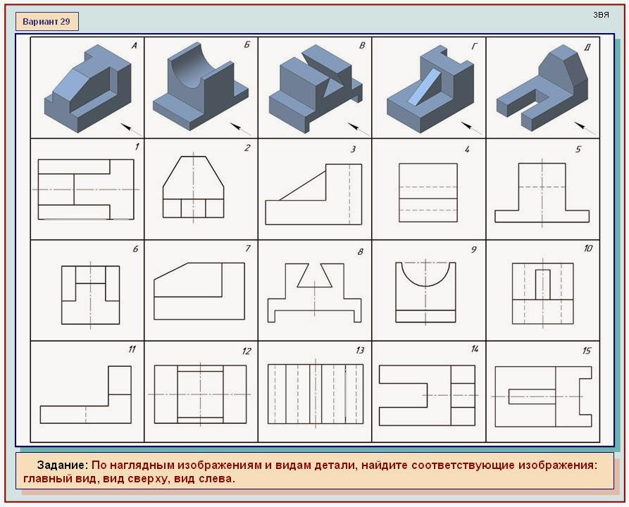
А 1

Slide 6
Б8

Slide 7
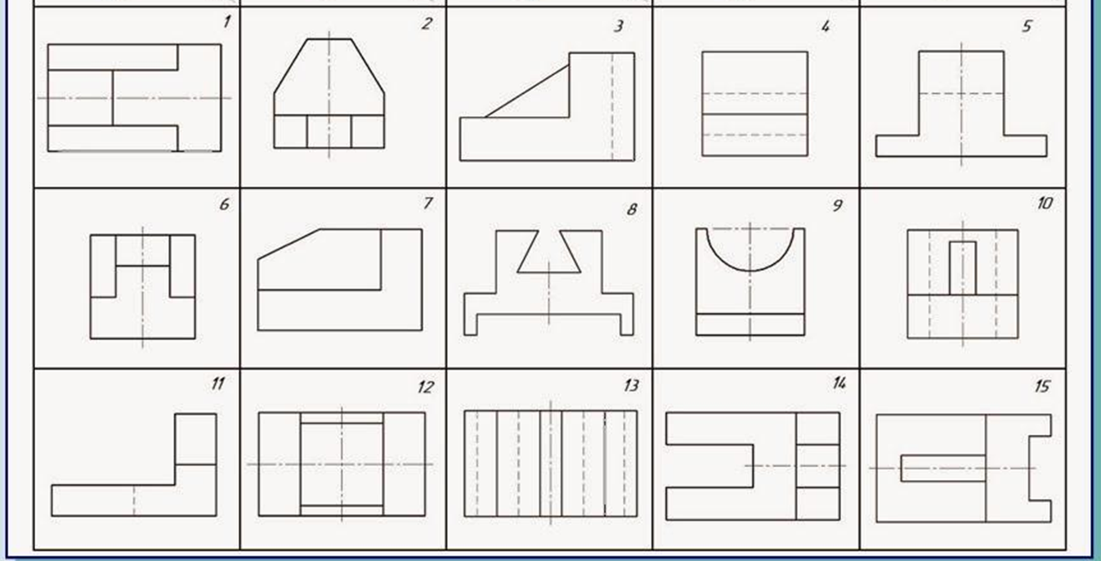
А 8

Slide 8
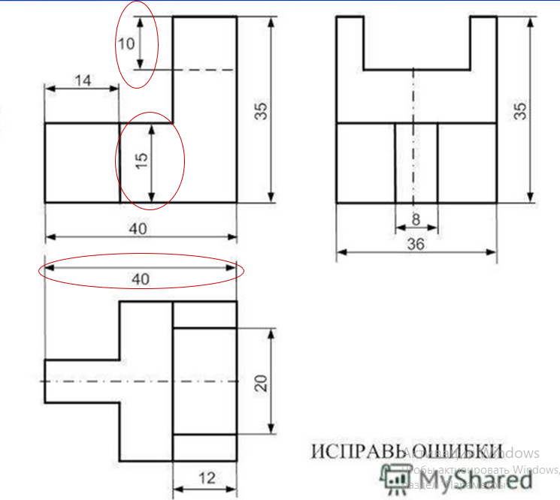
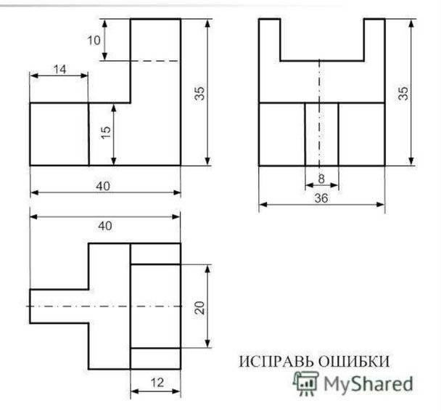
Найди 3 ошибки допущенные при нанесении размеров
В10

Slide 9
Как называется изображение выполненное от руки с указанием размеров?
Ж 5
Эскиз

Slide 10
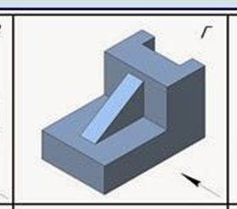
Г10

Slide 11
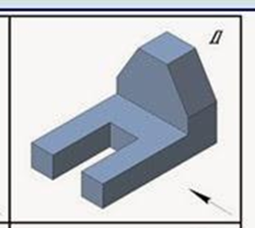
З 3

Slide 12
Что обозначает масштаб М 2:1?
З 9
Изображение уменьшено в 2 раза

Slide 13
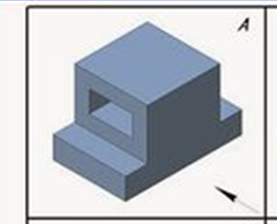
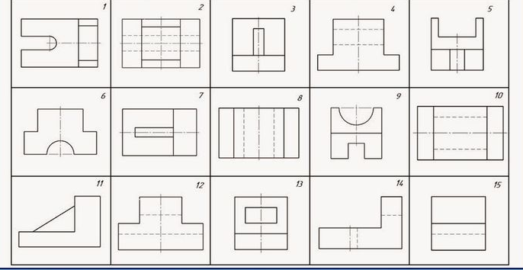
Д1

Slide 14
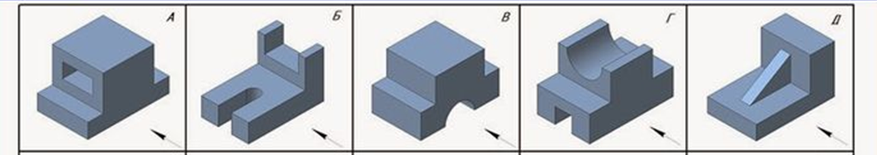
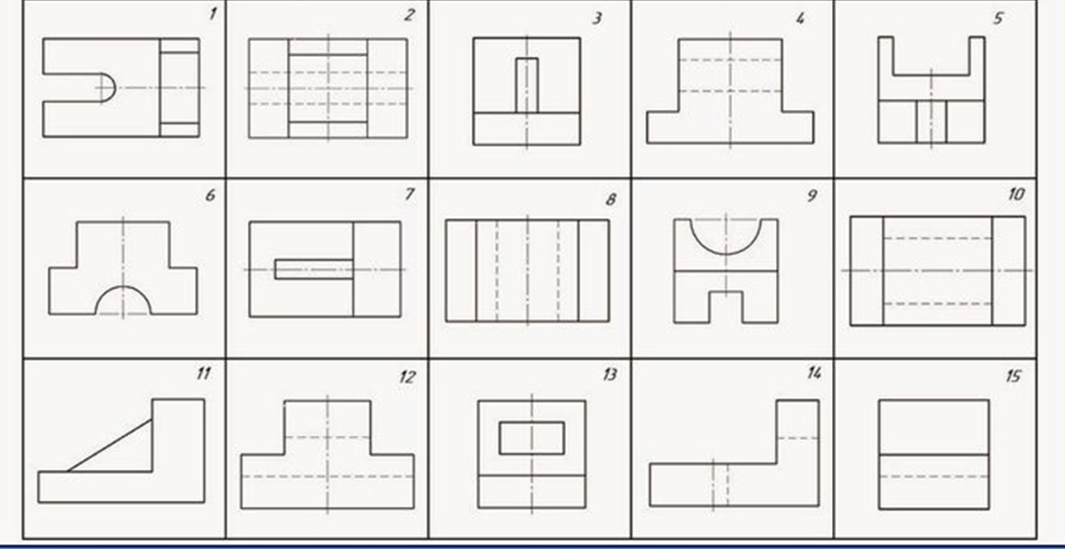
Е1

Slide 15
Ж1

Slide 16
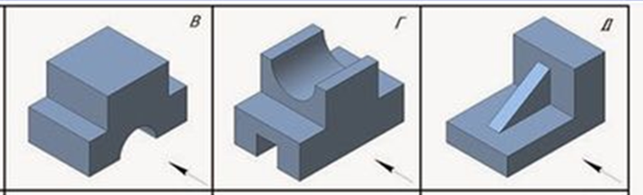
Д3

Slide 17
Д4

Slide 18
Какой тип линии используется для обозначения невидимого контура на чертеже?
К3
Штриховая

Slide 19
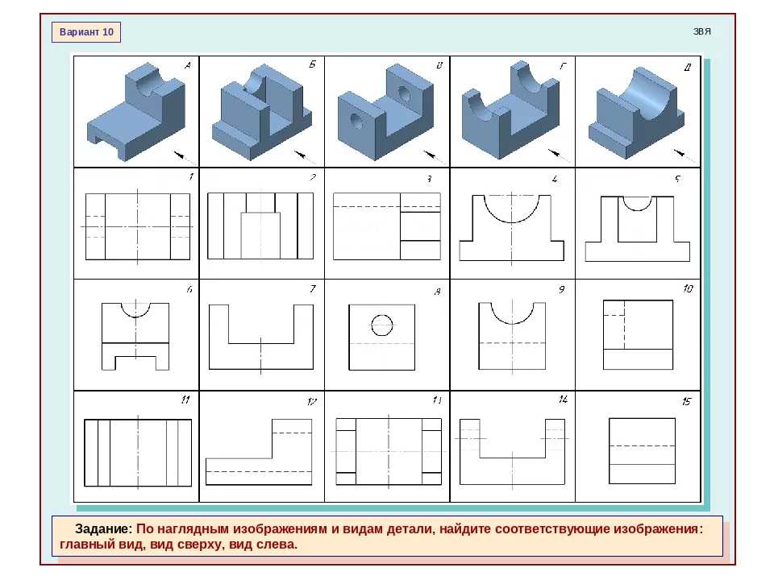
Назовите вид, изображенный на рисунке, по наглядному изображению детали
к4
Вид сверху

Slide 20
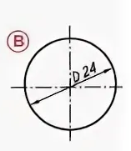

В чем ошибка?
К5
Диаметр на чертеже обозначается

Slide 21
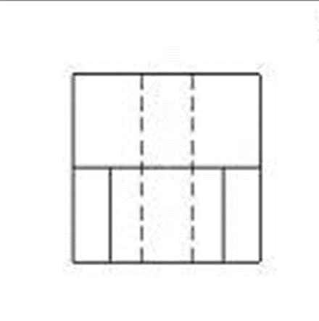
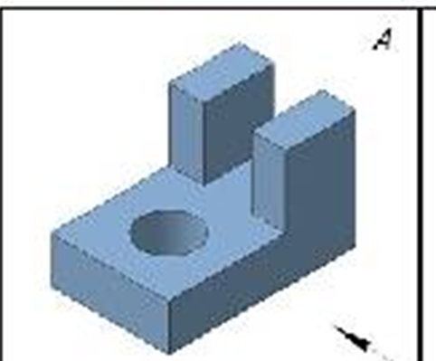
Назовите вид, изображенный на рисунке, по наглядному изображению детали
В2
Вид слева

Slide 22
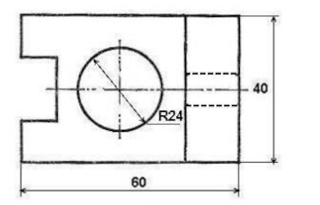
Найди 2 ошибки допущенные при нанесении размеров
В3

Slide 23
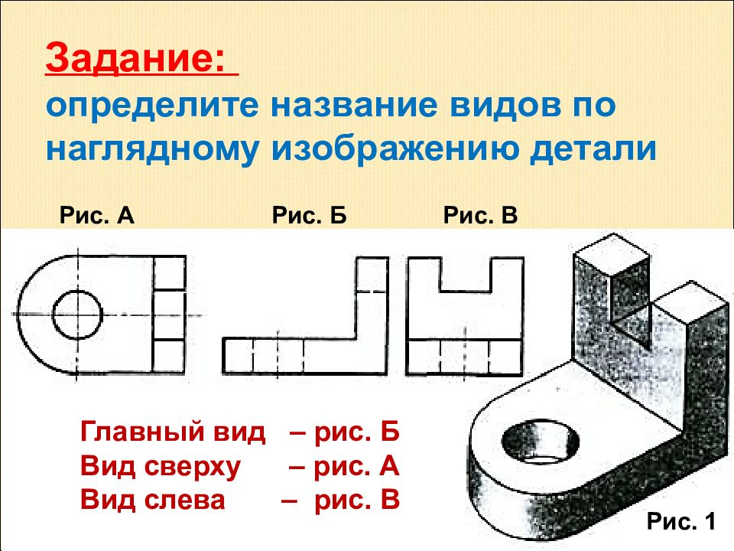
В4
Назовите вид, изображенный на рисунке, по наглядному изображению детали
Вид сверху

Slide 24
Какой тип линии используется для обозначения симметрии на чертеже?
В5
Штрихпунктирная линия

Slide 25


